Slide 1
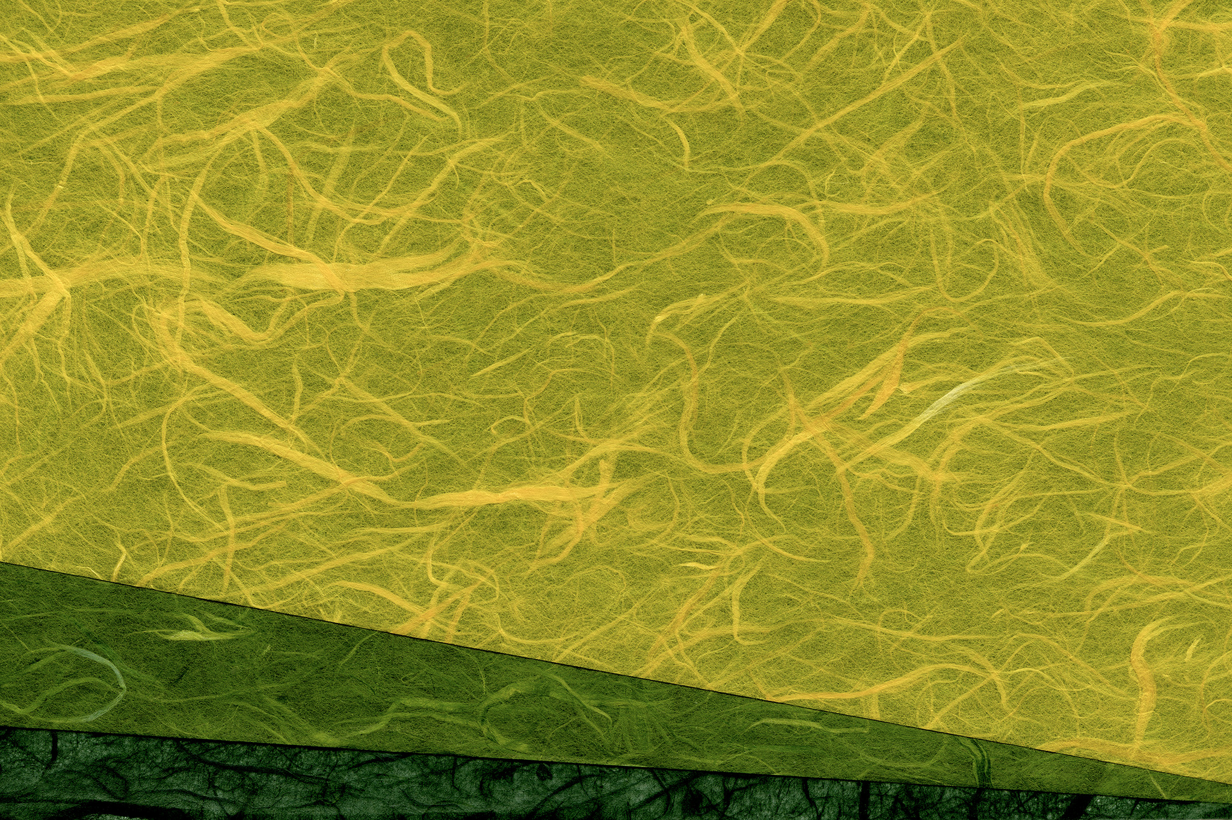






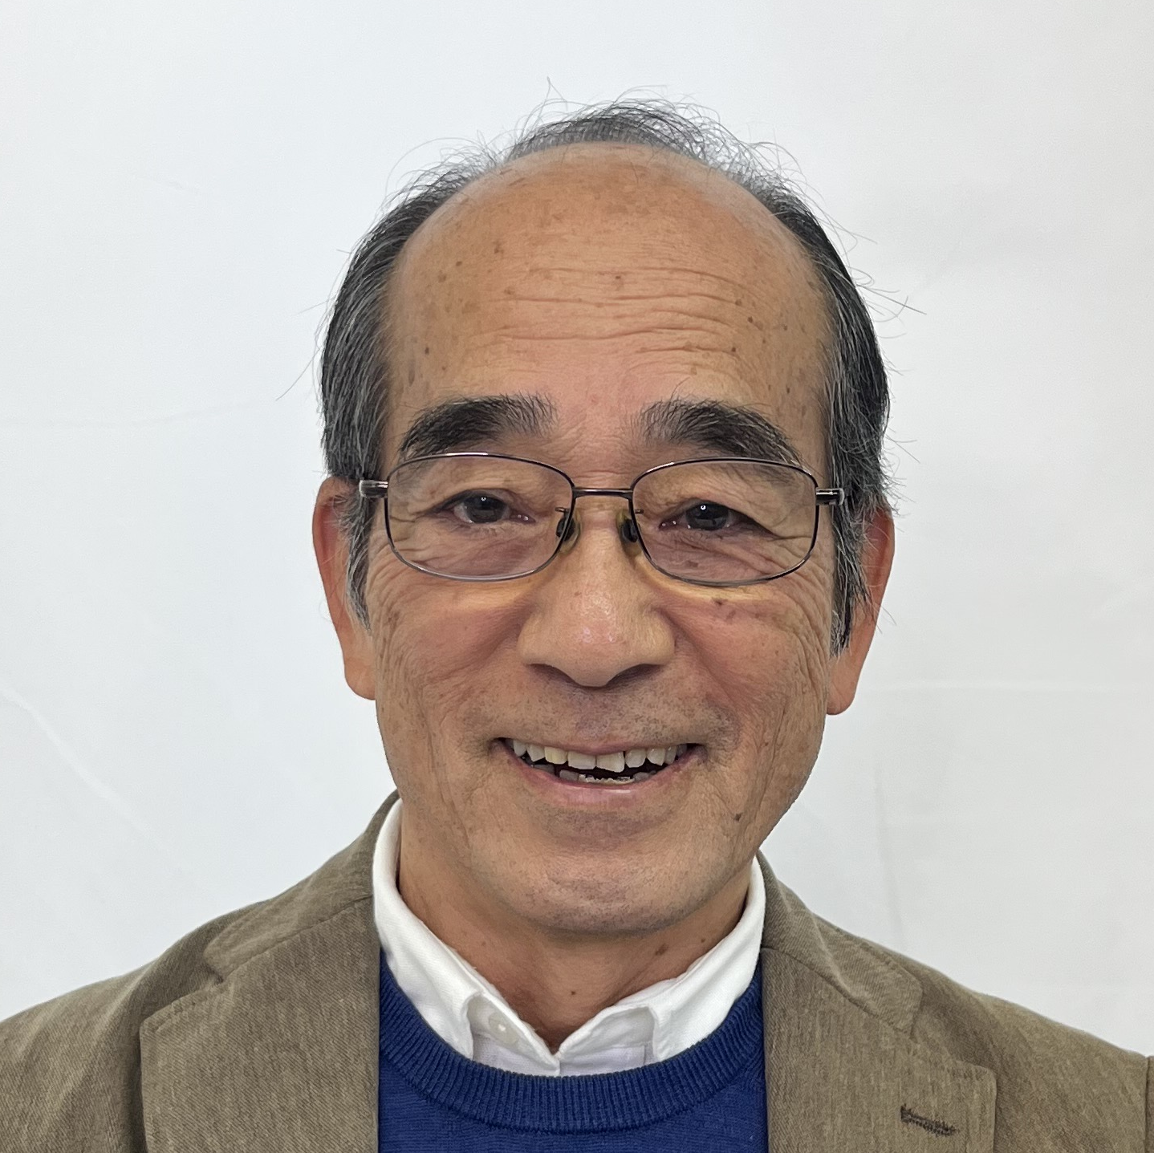
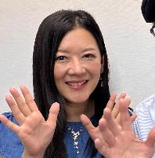



ふれあい川柳
金賞
銅賞
夕餉時
となりはサンマ
うちメザシ
亡き母の
タンスの奥に
通知表
セピア色
家族写真の
懐かしさ
句会形式の川柳番組。
みなさんの採点で各賞を決定！
即興で川柳づくりのコーナーも
あります！
柳人
上村脩
МＣ
小倉ひかる
あなたの作品が、自信と次の楽しみに。
開催日時
2026年12月22日(火)
午後2時～午後3時

